Slide 1
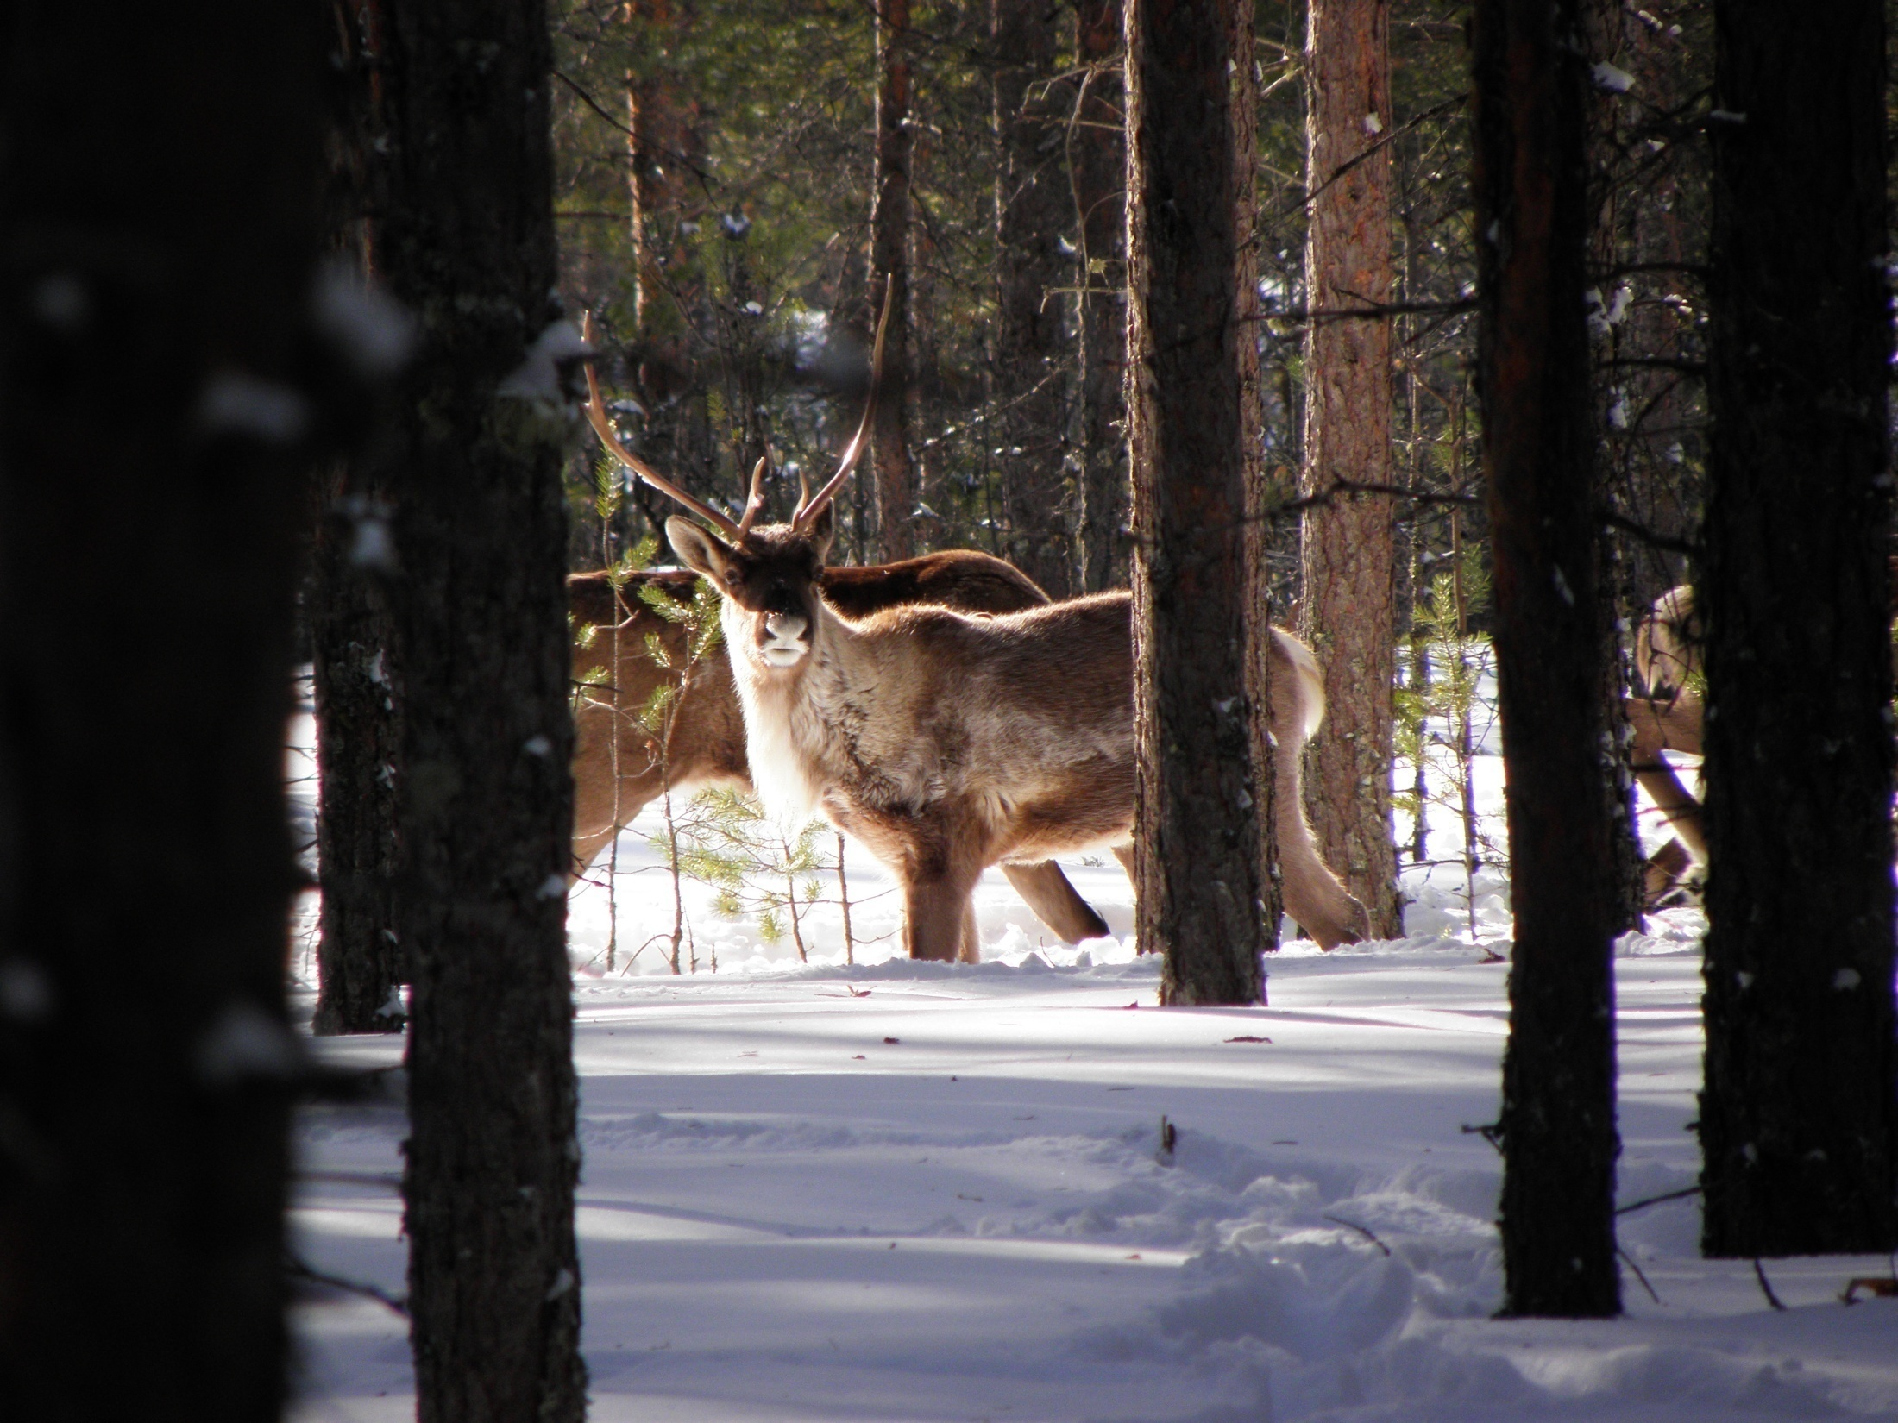
Применение критериев IUCN для оценки состояния популяций
Using of criteria IUCN for an estimation
of a condition of populations
Мамонтов В.Н.
ИЭПС УрО РАН, Архангельск

Slide 2
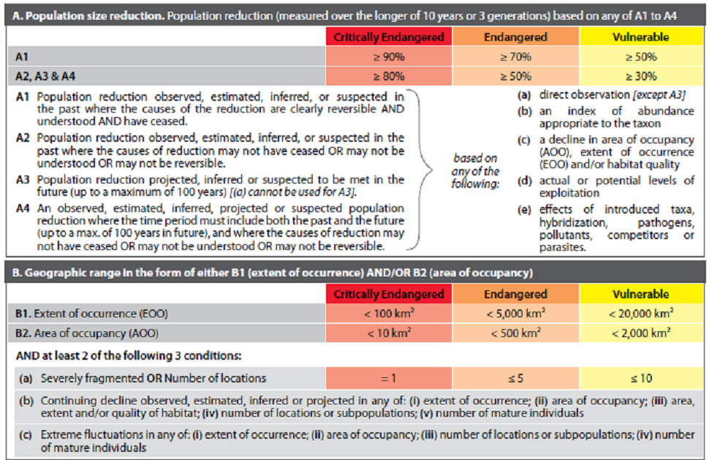

Slide 3
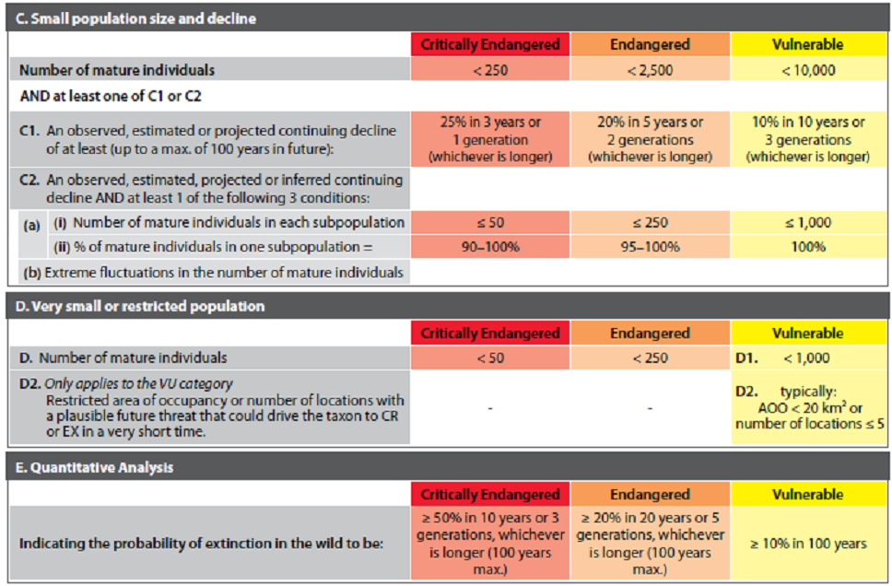

Slide 4
Criteria D1 category VU
Criteria D1 category NT
Criteria C2a(ii) category VU

Slide 5
Criteria D1, C2a(ii) category VU, EN, CR
Region | Area, sq. km | Population, ind.
 |  | Alces alces | Canis lupus
Arkhange'sk | 300 000 | 36 600 | 996 (D1 -VU)
Vologda | 145 700 | 31 200 | 623 (D1 - VU)
Karelija | 180 500 | 22 300 | 495 (D1 -VU)
Komi | 416 800 | 30 200 | 1150 (C2a(ii) - VU)
Vladimir | 29 084 | 4 718 (C2a(ii) – VU) | 43 (D - CR)
Ivanovo | 21 437 | 4 552 (C2a(ii) – VU) | 60 (D - EN)
Kostroma | 60 210 | 11 516 (C2a(ii) – NT) | 200 (D - EN)
Moskow | 47 000 | 6 624 (C2a(ii) – VU) | 63 (D - EN)
Jaroclavl' | 36 200 | 14 008 | 117 (D - EN)

Slide 6
Criteria A2 category NT

Slide 7
Criteria A2 category EN
Criteria A2 category EN

Slide 8
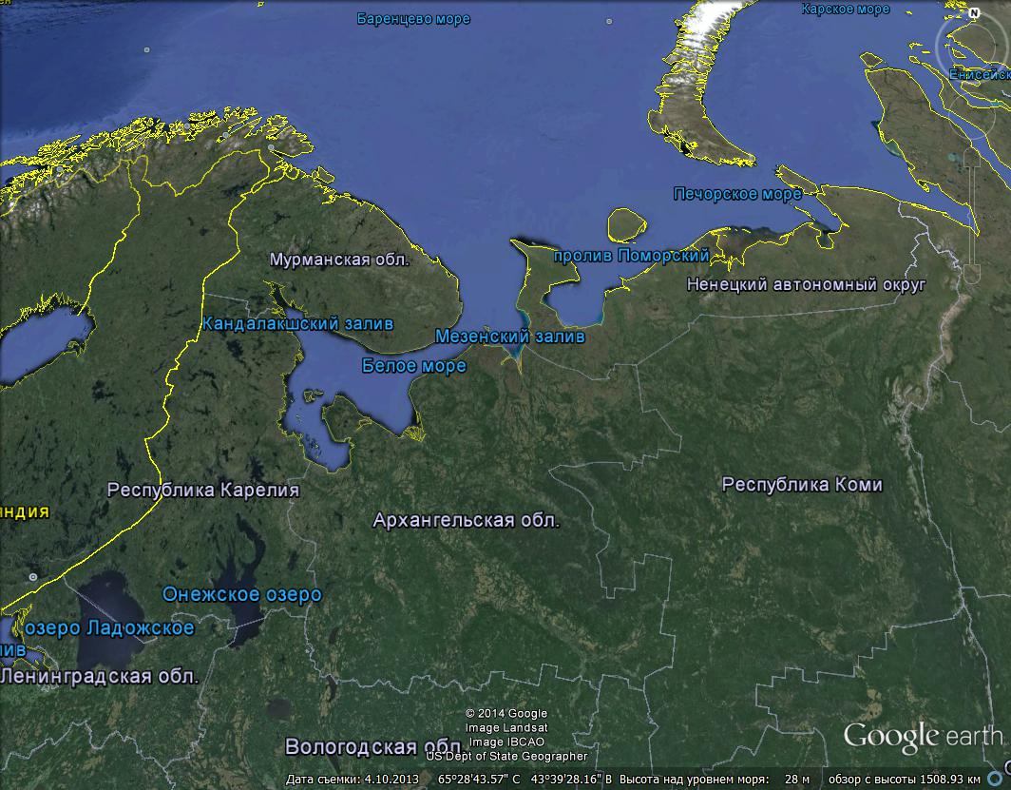
EOO Pteromys volans

Slide 9
AOO Rangifer tarandus

Slide 10
Выводы:
Применение критериев IUCN оправдано на уровне популяций, не зависимо от того, находится ли она целиком на территории региона или в нескольких регионах.
Популяции должна устанавливаться одна категория во всех регионах, в которых она находится.
Внутри региона охранный статус может быть установлен для отдельных популяций, находящихся в неблагоприятных условиях.
Conclusions:
Using of criteria IUCN is justified at level of populations, is not dependent on, whether there is it entirely in territory of region or in several regions.
Population should have the identical status in all regions in which it is.
In region the security status can be established for the separate populations which are in adverse conditions.

Slide 11
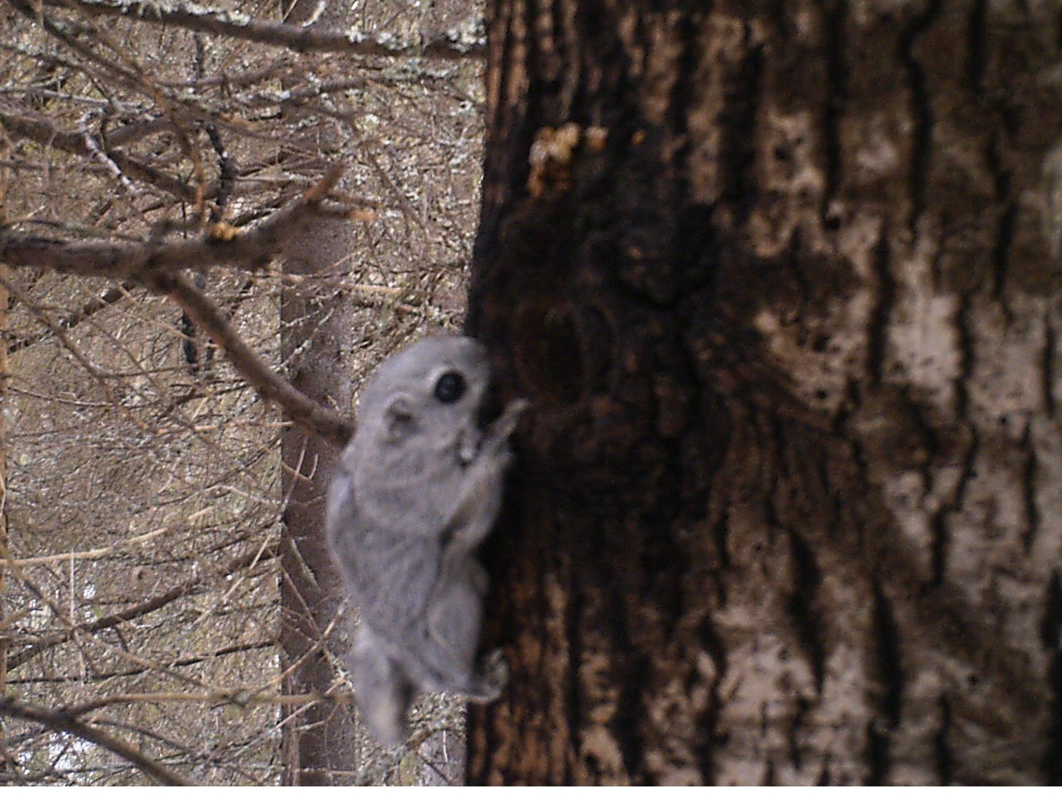
THANK YOU
FOR ATTENTION

